Slide 1

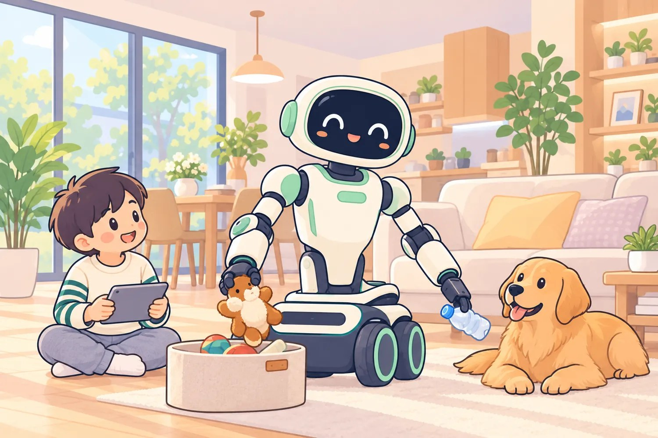
基于家庭场景的
物理 AI
弦跃星河 · OriginX
BP v7.3 · 2026.09
ORIGINX AI · 商业计划书 V7.3
智能成长伙伴：世界模型驱动，
从第一台真机开始 RSI 自进化
为每个家庭的幸福
出发点和落脚点都是家庭，所有软件和硬件的设计都围绕这一点展开
家庭场景示意 · Q1 与孩子
世界模型 × 低成本本体 × 家庭真机数据 × RSI 自动实验
种子轮 · 融资 1 亿元
融资 1 亿 · 出让 15%
6 个月：主力本体上市
出让 15% · 投后估值约 6.7 亿元 · 2026 年 9 月 · 上海弦跃星河智能科技有限公司 · 创始人 马沁桢 · 光轮仿真评测与 World Model Research Leader
A1 百元级 · Z1 3,000 元级 · Q1 2 万以内
核心竞争力：RSI 实验平台
商业机密 · 仅供定向投资人与产业合作方参阅。
Notes:
OriginX · 基于家庭场景的物理 AI · 商业计划书 v7.3
https://brightfuture.originxairobotics.com/

Slide 2
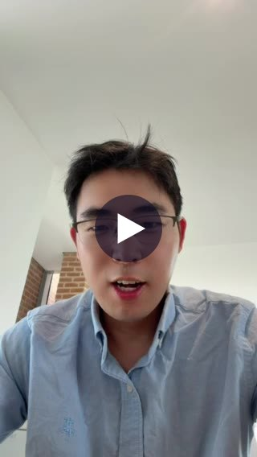
一段视频，了解 OriginX
▶ · INTRO VIDEO
中文版 · 1 分 21 秒
放映幻灯片时点击视频即可播放
在线观看与下载
brightfuture.originxairobotics.com

Slide 3
投资概要
01 · INVESTMENT SUMMARY
投资
机会
定位：智能成长伙伴；我们做行业稀缺的一层：进家的本体和真机数据闭环
种子轮 · 融资 1 亿元 · 出让 15% · 投后估值约 6.7 亿元
本轮 1 亿元即第一阶段：6 个月只做一件事，主力本体上市；RSI 平台迭代的第一个功能是推理速度
投资
亮点
创始人：光轮上海硬件与仿真负责人 · World Model Research Leader，具身智能全链路做过
核心竞争力：自研 RSI 实验平台（递归自我进化），软硬打通，让机器人的每个功能自动迭代优化
家庭教育：可控、可付费、可复现的第一场景
世界模型负责评测，真机数据负责校正；原型已上线，研发速度就是壁垒
预期
回报
12 个月：交付 20,000 台、硬件收入 ≥ 6,000 万元、50 万条真机数据，进入第二阶段，融资 5 亿元
24 个月：进入第三阶段，通用家庭机器人与家庭数据网络成型，目标 A 轮
为每个家庭的幸福：低成本本体进家，真机数据回流，RSI 实验平台让机器人自己越变越好。

Slide 4
创业动机
能力会标准化，真机数据才稀缺
02 · WHY NOW, WHY US
判断
时机
要做
仿真与通用模型会标准化、降价；稀缺的是进到家庭的本体，和校正世界模型的真机数据闭环——这是我在光轮看到的缺口。
仿真与合成数据供给成熟；开源本体成熟，3,000 元级做得出来；世界模型做 VLA 校正器，我在光轮做过。三个条件同时到位。
补上本体和真机数据，用世界模型串起来，做成一套 RSI 实验平台——这就是我们的核心竞争力。从家庭教育开始，6 个月做出来，不做 PPT 机器人。
我在光轮做过的
仿真与合成数据
行业已有 · 光轮做得很好
世界模型
大脑
世界模型：VLA 通用校正器与排序
仿真评测体系
真机部署优化
数据采集
OriginX 补上这两块
家庭本体
缺 · 没有身体进真实家庭
真机数据闭环
缺 · 没有真实失败与纠正回流
低成本本体
真机数据
上海硬件与仿真负责人 · World Model Research Leader
全链路都亲手做过
从家庭教育场景开始闭环
缺的两块：本体让世界模型有身体，真机数据让世界模型被真实世界校正。
仿真给覆盖，只有真机给真相；补上真机这一环，就是现在。
Notes:
我在光轮做过的：上海硬件与仿真负责人、World Model Research Leader。世界模型方向（把世界模型做成 VLA 的通用校正器，对候选动作做前向预测、打分排序与修正）、仿真评测体系、真机部署优化、数据采集。整条链路都亲手做过，知道每一环的坑在哪。
仿真与合成数据：行业已经有很好的供给，光轮就是代表。它能给覆盖面、给难例、给便宜的规模，但给不了真实世界的长尾与真相。
家庭本体（缺）：没有一台自己的、便宜的、儿童安全的身体进到真实家庭里跑，世界模型就没有落点。
真机数据闭环（缺）：没有真实家庭里的失败与家长纠正回流，世界模型的预测残差得不到校正，只能停在仿真里。
OriginX 补上这两块：低成本本体 + 家庭真机数据闭环，用世界模型串起来；从家庭教育这个可控、可付费的场景开始，让机器人每天在家里产生真实数据。

Slide 5
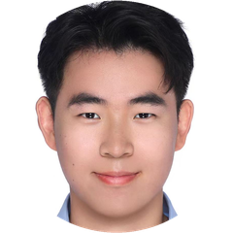
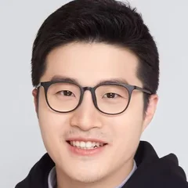
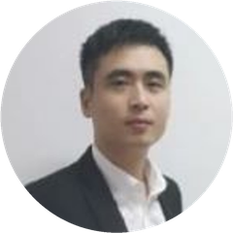

四个人，四条线
技术 / 商业化 / 市场与融资 / 安全
03 · TEAM
马沁桢
徐江鹿 Gerald Xu
孙明伟
唐世琛
创始人 / CEO · 技术
合伙人 · 市场与融资
联合创始人 · 商业化
联合创始人 · 安全门控
linkedin.com/in/qinzhen-ma ↗
linkedin.com/in/gerald-xu ↗
12 年云计算与 AI 产业化
供应链、融资、市场拓展
linkedin.com/in/shichent ↗
光轮智能 · 上海硬件与仿真负责人 ·
World Model Research Leader（向创始人谢晨汇报）
Rice Kavraki Lab / RobotΠ Lab · 美国 NASA 实习 · 前百度高级算法工程师
Cornell 电子与计算机工程硕士 · 竞赛保送复旦 · 硅谷全栈工程师；20 年编程，10 项软著、4 项专利
靖亚资本 2 号员工，负责 AI 与 SaaS 投资，
投出独角兽 e签宝、Zilliz
Vland 联合创始人：获红杉、顺为数千万投资，服务 150 家中大型客户，管理 30 人产研团队
出海陪伴机器人 0→1 工程化与商业化闭环：
CES 7,000+ 意向用户、近千台预售；
李泽湘孵化体系背书
UC Irvine 数学博士 · Rice 计算机硕士
优化、规划、控制 · 仿真—真机一致性评测
负责 执行前安全门控 · 真机可靠性验收 · 发布放行 · 儿童安全认证
负责 RSI 实验平台 · 世界模型 ·
本体 · 数采
负责 供应链与生产 · 渠道与销售 · 合规
负责 品牌与市场 · 融资与投资人关系
顾问 吴瑞海 · UC Berkeley 博士后 · 机器人操作 ｜ Gaotian Wang · Rice 博士生 · XLeRobot 开源平台作者
技术让机器人变聪明，商业化让它卖得出去，市场与融资让它走得更远，安全让每一次发布过门控。

Slide 6
痛点与方案
会动、会进步、买得起、有数据
04 · PAIN POINTS & SOLUTION
痛点
我们的做法
01
真能动的本体；孩子示范 30–120 秒或用手机遥操作，亲手教机器人做事
会说不会做
02
RSI 自进化：每月 OTA 新技能，越用越强
三周就吃灰
03
A1 百元级、Z1 3,000 元级、Q1 2 万以内；低速轻载、物理限位、任务白名单
太贵 / 不安全
04
专业数采工厂 + 家庭真机数据闭环；家长授权，进入训练才奖励
厂商没数据
根因是行业没有真机数据闭环。我们让机器人真正进到家里，每天产生真实数据，并因此变强。

Slide 7
世界模型
先想象，再执行，用真机结果校正
05 · WORLD MODEL
观测
视觉 · 状态 · 指令
VLA 策略
提出 K 个候选动作
世界模型
对每个候选动作前向预测未来
想象 · 而不是试错
打分 · 排序 · 校正
成功概率 · 安全 · 偏好
回流训练
世界模型 + VLA 同时更新
预测 vs 真实
残差 = 世界模型的校正信号
真实结果
成功 / 失败 / 家长纠正
真机执行
安全门控后的最优动作
角色一 · 校正器
执行前排序、修正动作，拦下危险动作
角色二 · 评测器
离线筛掉不值得上真机的模型
角色三 · 数据引擎
从真机数据做反事实生成，扩充长尾
世界模型是 RSI 实验平台的评测与校正引擎：校正器 · 评测器 · 数据引擎。
没有世界模型
每个候选都上真机
世界模型先筛 · 目标
真机验证量 −80%
世界模型的价值，取决于它被多少真机数据校正过。
Notes:
观测：头部 RGB-D、腕部相机、关节状态、语音 / 文本指令，统一编码后同时输入策略与世界模型。
VLA 策略：视觉-语言-动作模型，对当前观测提出 K 个候选动作序列。它只会“提议”，不会“预判”。
世界模型：对每个候选动作前向预测未来若干步的观测与状态，即“先想象再执行”。这是我在光轮负责的方向，也是RSI 实验平台的评测引擎。
打分 · 排序 · 校正：按预测的成功概率、安全约束与家长偏好给候选打分，选出最优并做修正；危险动作在这里被拦下。
真机执行：通过安全门控（速度、力、工作空间、白名单）后的最优动作交给本体执行。
真实结果：成功 / 失败 / 家长接管与纠正，由设备自动打标。
预测 vs 真实：世界模型预测与真机结果之间的残差，是整条闭环最有价值的信号：它告诉世界模型“真实世界和你想的哪里不一样”。
回流训练：残差与真实数据同时更新世界模型和 VLA；世界模型越准，排序与校正越有效。
角色一 · 校正器：执行前对候选动作做排序与修正，拦截危险动作，让策略在真机上更可靠。
角色二 · 评测器：用世界模型做离线回归评测，先筛掉不值得上真机的模型与技能，让真机只验证少数候选。
角色三 · 数据引擎：从真机数据出发做反事实生成，扩充长尾；真机结果反过来校正世界模型，生成的数据才可信。

Slide 8
三款成长伙伴
A1 百元级入户，Z1 3,000 元级走量，Q1 2 万内做操作
06 · PRODUCTS
设计先于功能：外观一定要有设计感，每一处软硬件都为陪孩子成长而设计；是一个完整的伙伴，不是功能的堆叠。
桌面款 · 入户
实验款 · 走量
完整款 · 操作
百元级
3,000 元级
2 万元以内
A1
Z1
轮式双臂机器人 · Q1
百元级桌面陪伴小机器人。
会说话、会看、会表情，不做操作——
让家庭用最低门槛拥有第一台。
桌面双足小鸭。会走、会看、会做表情；孩子做平衡与步态实验、教它动作。
能移动、能双臂操作。第一代技能：聊天 · 整理书桌 · 下五子棋。
形态
桌面摆件尺寸，
表情屏 + 摄像头 + 麦克风阵列
形态
双足鸭形，头部相机 + 可开合的喙
形态
轮式全向底盘 + 双臂 + 头部 RGB-D 相机
定位
入门与走量：最便宜的入户与数据入口
自由度
14（双腿 5 × 2 + 头颈 4）
自由度
双臂 6 × 2 + 夹爪 × 2；底盘 3
进展
规划中，与 Z1 / Q1 共用同一套世界模型与课程
进展
RL 训练管线（PPO）与智能操作台已接入
安全
单臂 ≤ 500 g · 末端 ≤ 0.5 m/s · 碰撞停机
售价
百元级（目标）
售价
3,000 元级
售价
2 万元以内

Slide 9
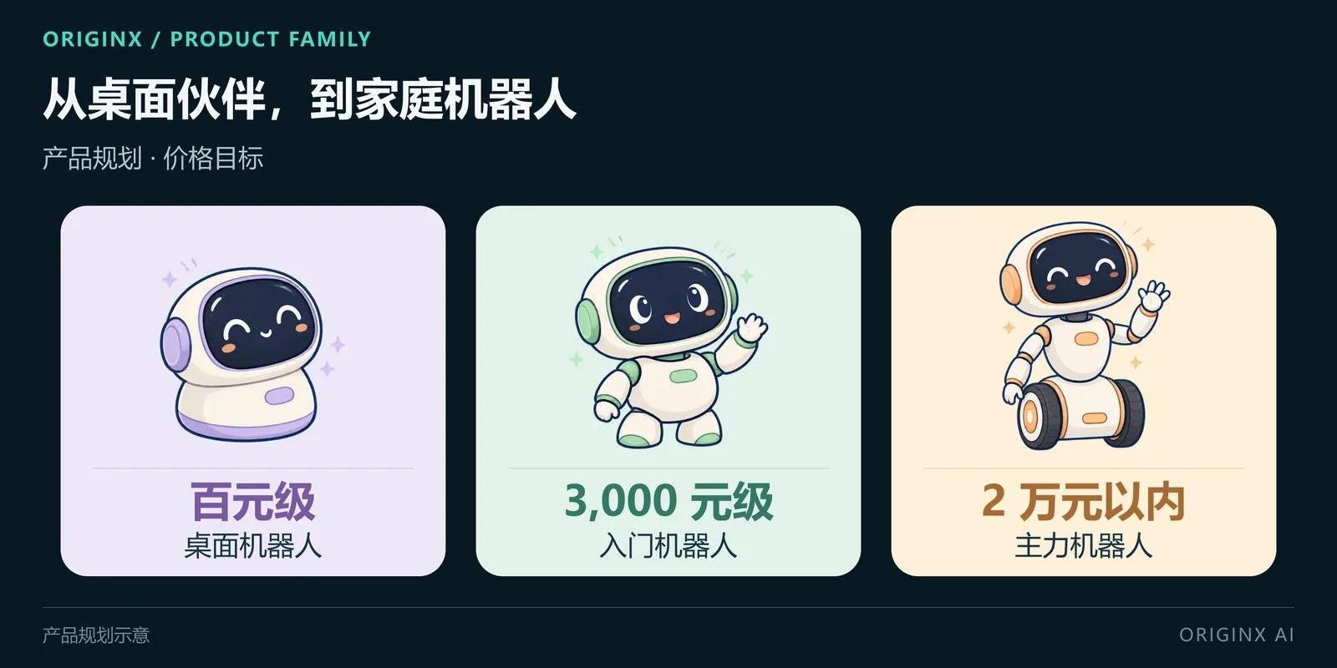
产品
一套大脑，三副身体
06 · PRODUCTS
智
世界模型
自研
校正器 · 评测器 · 数据引擎，三款共用
技
技能
自研核心
步态 · 动作模仿 · 遥操作 · 教育课程；
RSI 平台自动迭代，每月 OTA
体
本体
开源基座 + 自研改造
基于成熟开源平台；外观设计、儿童安全与量产改造自研
产品规划示意 · 从桌面伙伴到家庭机器人（价格均为目标）
内部还有第三台：面向通用家庭场景的机器人，已在办公区搭建的家庭场景中测试，对应第三阶段。
百元级的 A1 先进家，3,000 元级的 Z1 走量，2 万以内的 Q1 做真正的操作；三款都每月变强。

Slide 10
RSI 实验平台
软硬打通，机器人自己变强
07 · RSI
RSI · Recursive Self-Improvement（递归自我进化）：训练 → 评测 → 真机回归 → 发布 → 真机数据回流 → 再训练，整条链路已经打通，人只定目标和安全边界；6 个月内先让第一个功能「推理速度」全自动迭代，其余环节仍由人起训。这就是我们的核心竞争力。
软硬打通
核心竞争力
已有原型
已上线
越跑越快
复利
同一套平台既管模型链路，也管真机：遥操作、数采、真机回归、每月 OTA 都在环里。只有仿真或只有本体，这个环闭不上。
智能化交互操作平台（遥操作 · 数采 · 推理）与 SuperAgent 五 Agent 自动实验闭环已上线，
已接入 Z1 RL。
每一轮实验都加数据、加技能；迭代周期就是复利速度。6 个月先让「推理速度」全自动迭代。
目标与安全边界
人工
任务与数据生成
自动
训练
自动
世界模型评测
自动
真机回归
自动
审批与 OTA
人工
真机数据回流 → 下一轮
一轮 RSI 迭代内部：黄框是人，其余全自动

Slide 11
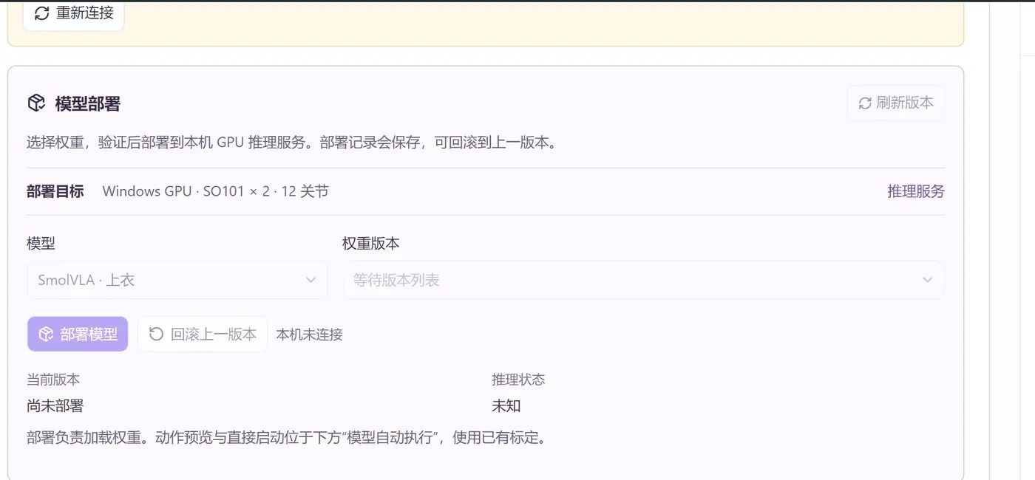
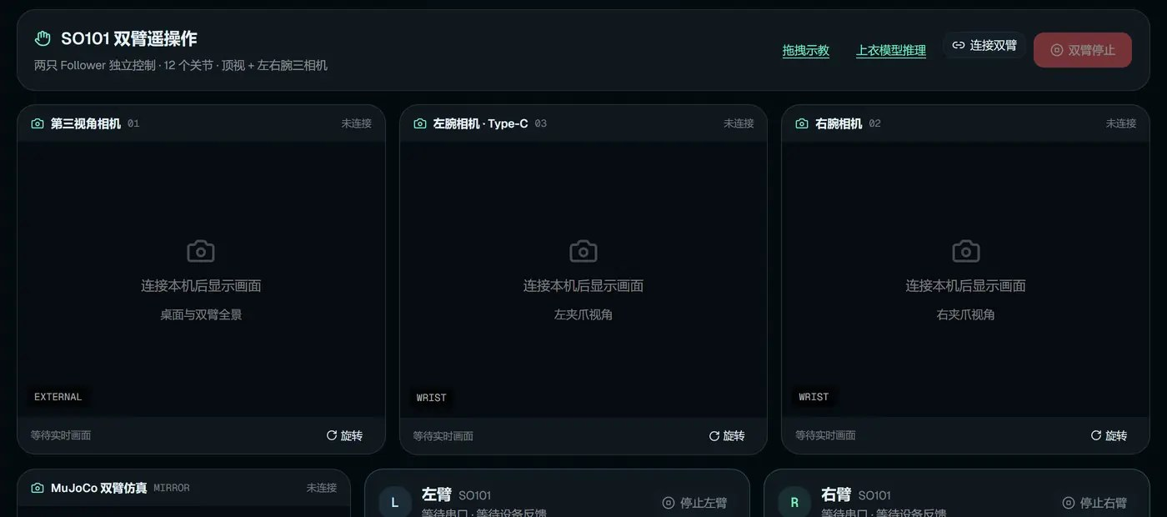
RSI 实验平台
自进化 · 世界模型闭环
07 · RSI
家庭真机使用
1 个功能
2,000+
1/月
1
推理速度全自动迭代
（6 个月目标）
每周自动实验
（12 个月目标）
OTA 节奏
更多家庭 · 新一代
6
自进化
世界模型闭环
2
真机数据回流
每月 OTA
5
3
世界模型校正
4
SuperAgent · 模型部署与版本回滚（原型已上线）
智能化交互操作平台 · 双臂遥操作与数据采集
（已上线）
自动实验
RSI 把「训练—评测—真机—数据」压成一条自动跑的环：迭代速度就是壁垒，而且越跑越快。
Notes:
1 · 家庭真机使用：孩子与家长在教育课程、模仿与遥操作中高频使用，机器人每天在真实家庭里跑。
2 · 真机数据回流：成功、失败、家长纠正与偏好，经家长授权与设备端去敏后回流。
3 · 世界模型校正：预测与真实的残差更新世界模型与 VLA；世界模型越准，校正与评测越有效。
4 · 自动实验：任务生成、数据筛选、训练、离线评测、真机回归自动跑，每周产出候选版本；评测缺口直接变成下一轮补采工单。
5 · 每月 OTA：通过安全门控的新技能与模型每月推送到家里的机器人，机器人越用越强。
6 · 更多家庭 · 新一代：更强的机器人带来口碑与换新；每半年一代新硬件，上一代数据训练下一代。

Slide 12
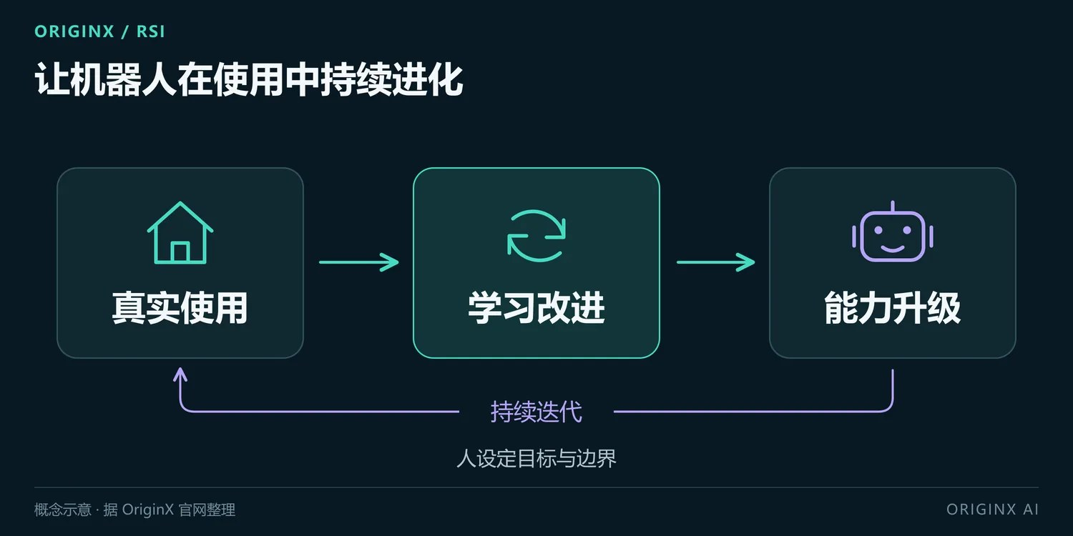
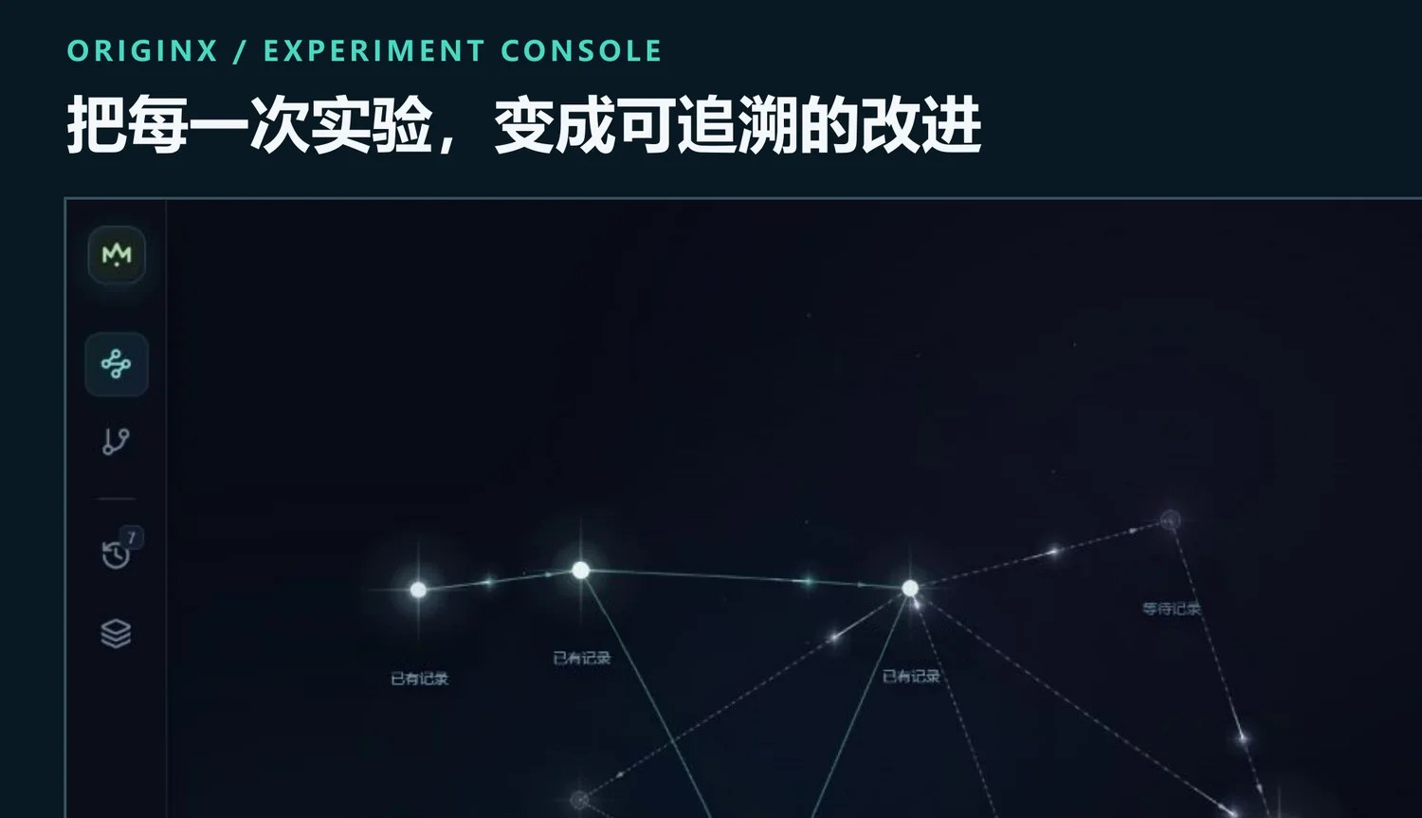
真机数据闭环
数采工厂 + 家庭网络
08 · REAL-ROBOT DATA LOOP
概念示意 · 人设定目标与边界，
其余交给 RSI
专业数采工厂
金标准
20 个标准化工位，日产 2,000 条以上，带成功 / 失败 / 接管标签
采什么由 RSI 平台定：世界模型评测与真机回归找出短板 → 自动生成补采工单
实验控制台示意 · 每一次实验都变成可追溯的改进
家庭真机网络
真实长尾
入口天然：课程每天在用，孩子示范与家长纠正在使用中产生
进家才有：家长授权 · 端侧去敏 · 进入训练才奖励
工厂给标准与规模，家庭给长尾与真相——谁进了家，谁握住数据。

Slide 13
规划
三个阶段，从主力本体到通用家庭机器人
09 · ROADMAP
阶段 | 本体 | RSI 平台 | 技能 | 真机数据 | 家庭数
现状 2026-09 | Z1 原型 · 智能操作台上线；第三台在办公区家庭场景内测 | SuperAgent 原型：5 Agent 闭环 | — | — | —
第一阶段 0–6 个月 · 本轮 1 亿元 | 主力本体上市，首批 1,000 台 | 第一个功能全自动迭代：推理速度 | 20 项 | 5 万条 | 首批用户
第二阶段 7–18 个月 · 融资 5 亿 | 1.2 米左右机器人，内置更多技能；主力本体规模交付 20,000 台 | 平台完善成熟，覆盖全部技能 | 累计 300 项 | 300 万条 | 50,000 户
第三阶段 19–24 个月 | 面向通用家庭场景的机器人 | 跨本体自动迁移 · 发布候选全自动 | 累计 1,000 项 | 1,000 万条 | 100,000 户

Slide 14
规划
真机数据量与累计技能数（目标）
09 · ROADMAP
三个阶段，一个 RSI 平台：平台越成熟，技能越能在新本体上复用，最终走向通用家庭机器人。

Slide 15
商业模式
硬件进家，内容与换新复购
10 · BUSINESS MODEL
2.1 亿
1.57 亿
近 2,000 万台
中国 0–14 岁人口
义务教育在校生
2024 全球消费级服务机器人，多为扫地机
来源：国家统计局、教育部 2025 年统计公报；IFR World Robotics 2025
① 硬件切入
② 订阅与换新
③ 平台与数据
三款本体
留在家里
越用越值钱
A1 入户，Z1 走量，Q1 做操作；12 个月硬件收入 ≥ 6,000 万元。
课程、实验包、学习报告；每半年新一代，补差价升级。
机构版 · SDK；每台在家的机器都在给 RSI 平台供数据。
硬件把机器人送进家，内容和换新让它留在家；留在家的每一台，都在给 RSI 平台供数据。

Slide 16
对标公司
Sunday（海外）· 未来不远（国内）
11 · BENCHMARK
两家都在赌同一件事：家庭机器人的胜负手是真实家庭数据的回流速度。差别在这条闭环怎么跑。
S
Sunday Robotics
未
未来不远 Futuring Robot
先手套后机器人
先租后卖
产品：Memo 轮式双臂，明确不做双足；手工整机成本约 2 万美元（公司自述），零售价从未公布
路线：先用与夹爪同构的 Skill Capture 手套采数据（已寄出 2,000+ 副、500+ 付费采集员），再造机器人；
基础模型 ACT-1 自称零机器人数据训练（公司自述）
交付：截至 2026-09 不可购买，50 户免费邀请制 Beta；融资稿称 2026 年内首批入户，官网 FAQ 称 2027–2028 规模交付
产品：F1（2025-09，约 80 公斤 · 22 个自由度）；F2（2026-04，3.6 万元起，交付时间未公布）
路线：月租 3,000 元、约一个月在家庭间轮转，先把机器人放进家，再谈销售
技术与制造：自进化 WAM 预判风险 + AVLA 执行，失败数据回流；全栈自研，16 代整机，单机成本两三万元（公司自述）
融资
累计约 2 亿美元，投后 11.5 亿美元（2026-03）
融资
半年三轮，各家写作累计近/超 10 亿元（真格领天使轮、
博裕领第二轮；Pre-A 领投方未披露，字节等参与）

Slide 17
对标公司
逐项对比
11 · BENCHMARK
维度 | Sunday（海外） | 未来不远（国内） | 弦跃星河 OriginX
场景与形态 | 家庭家务；轮式双臂，明确不做双足 | 家庭全场景；轮式双臂 | Q1 轮式双臂 + Z1 桌面双足
产品与价格 | Memo；无零售价，手工整机成本约 2 万美元 | F1 / F2；F2 3.6 万元起，月租 3,000 元 | A1 目标百元级；Z1 目标 3,000 元级；Q1 目标 2 万元以内
交付状态 | 未开售；50 户免费邀请 Beta；官网称 2027–2028 规模交付 | 已租赁入户；F2 交付时间未公布 | 原型阶段；6 个月旗舰机上市（目标）
路线 | 先手套采数据、后造机器人 | 先租后卖：机器人先进家，再谈销售 | 先把本体做便宜，再让 RSI 平台把它变强
数据来源 | 外部手套采集（2,000+ 副）+ 付费采集员 | 自有机器人在租赁家庭中回流 | 数采工厂 + 真机回归 + 世界模型评测回流；家庭回流待入户
迭代闭环 | 手套数据转训练数据；发布节奏未公开 | 世界模型预判 + 失败数据回流；发布节奏未公开 | RSI 平台自动闭环：训练→评测→真机回归→发布→回流 （原型在跑，未规模验证）
自研与制造 | 本体与手套自研；代工与产能未公开 | 全栈自研（电机 · 关节 · 力矩传感器）；16 代整机（公司自述） | 本体与 RSI 平台自研；国内供应链
对方信息为公开报道与公司自述，截至 2026-09；两家均未公开发布节奏与真机回归是否自动化。我方价格、上市时间与 20,000 台为目标，非已交付事实；RSI 闭环链路已打通，6 个月内先让推理速度全自动。
同样赌真实家庭数据：Sunday 先攒数据再造机器人，未来不远先把机器人租进家。我们赌的是这条闭环本身跑得多快——
RSI 平台把训练、评测、真机回归、发布、回流串成一条自动流水线。

Slide 18
融资
1 亿元，6 个月只做一件事
12 · FINANCING
本轮方案
资金用途（本轮 1 亿元 · 第一阶段）
分阶段交付
1 亿元
主力本体研发、量产与上市
50% 5,000 万
第一阶段 · 本轮 1 亿元：6 个月主力本体上市，首批 1,000 台；推理速度实现全自动迭代优化
✓
融资金额
RSI 实验平台（首个功能：推理速度）
30% 3,000 万
✓
第二阶段 · 融资 5 亿元：RSI 实验平台完善成熟，1.2 米左右机器人内置更多技能；12 个月交付 20,000 台
15%
6.7 亿
市场与首批用户
10% 1,000 万
出让比例
投后估值（约）
第三阶段：面向通用家庭场景的机器人
✓
核心竞争力：RSI 实验平台
运营、合规与预备金
10% 1,000 万
首个场景：家庭教育
合计 1 亿元（＝ 5,000 + 3,000 + 1,000 + 1,000 万元）
马沁桢 · 创始人 / CEO · qm18@rice.edu · linkedin.com/in/qinzhen-ma
为每个家庭的幸福：先把一台好用的机器人送进家，再由 RSI 实验平台让它自己越来越好。

Slide 19
为每个家庭的幸福
低成本本体进家，真机数据回流，RSI 实验平台让机器人自己越变越好。
创始人微信 · WECHAT
商业合作联系 · BUSINESS CONTACT
邮箱 · LINKEDIN
马沁桢 · 创始人 / CEO
Zack · 商业合伙人
qm18@rice.edu
luckyqinzhen
136 5812 6513
linkedin.com/in/qinzhen-ma
在线版：brightfuture.originxairobotics.com
上海弦跃星河智能科技有限公司 · 弦跃星河 OriginX AI · 为每个家庭的幸福 · 商业计划书 v7.3 · 2026 年 9 月 · 商业机密，仅供定向分享。

